Slide 1
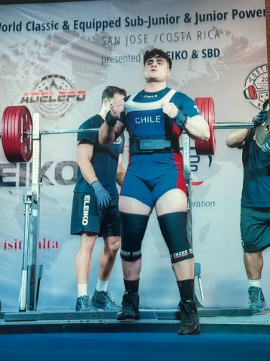
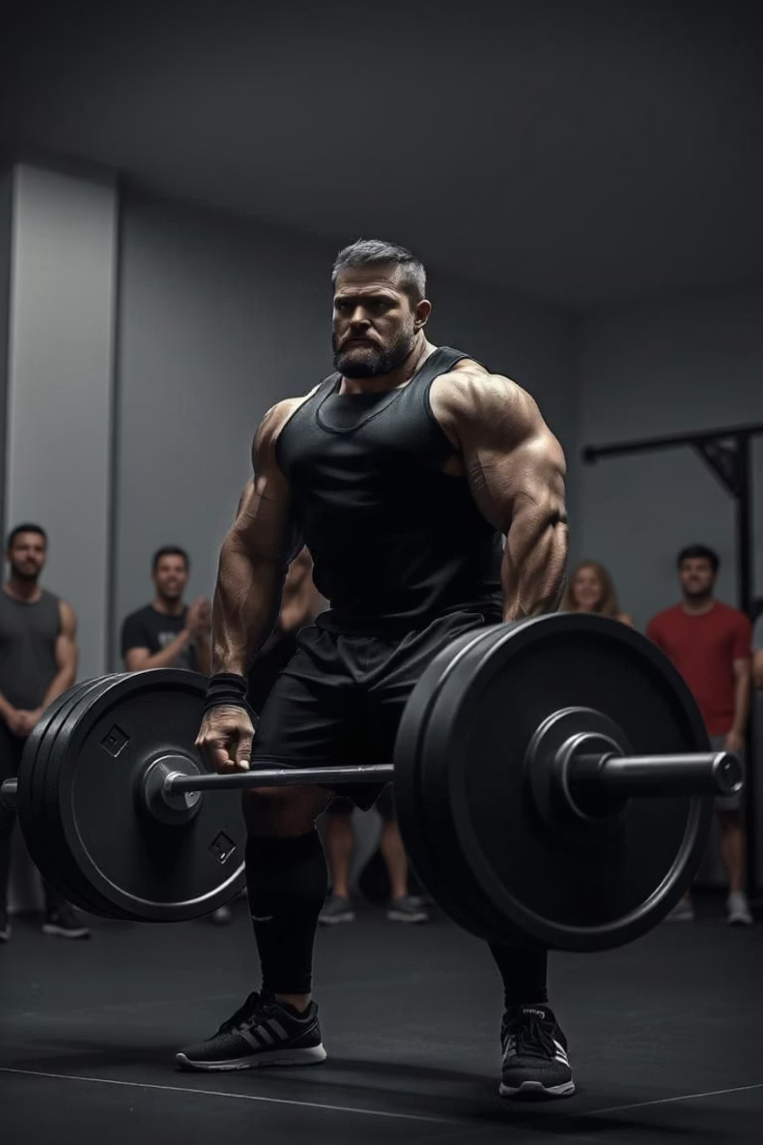
PowerLytics: Optimizando el Entrenamiento de Fuerza
Una plataforma web innovadora para atletas y entrenadores de powerlifting.
Integrantes: Javier Cornejo, Martín Hernández, Benjamín Rojas .
Carrera: Ingeniería en Informática.
Sede: Melipilla.

Slide 2
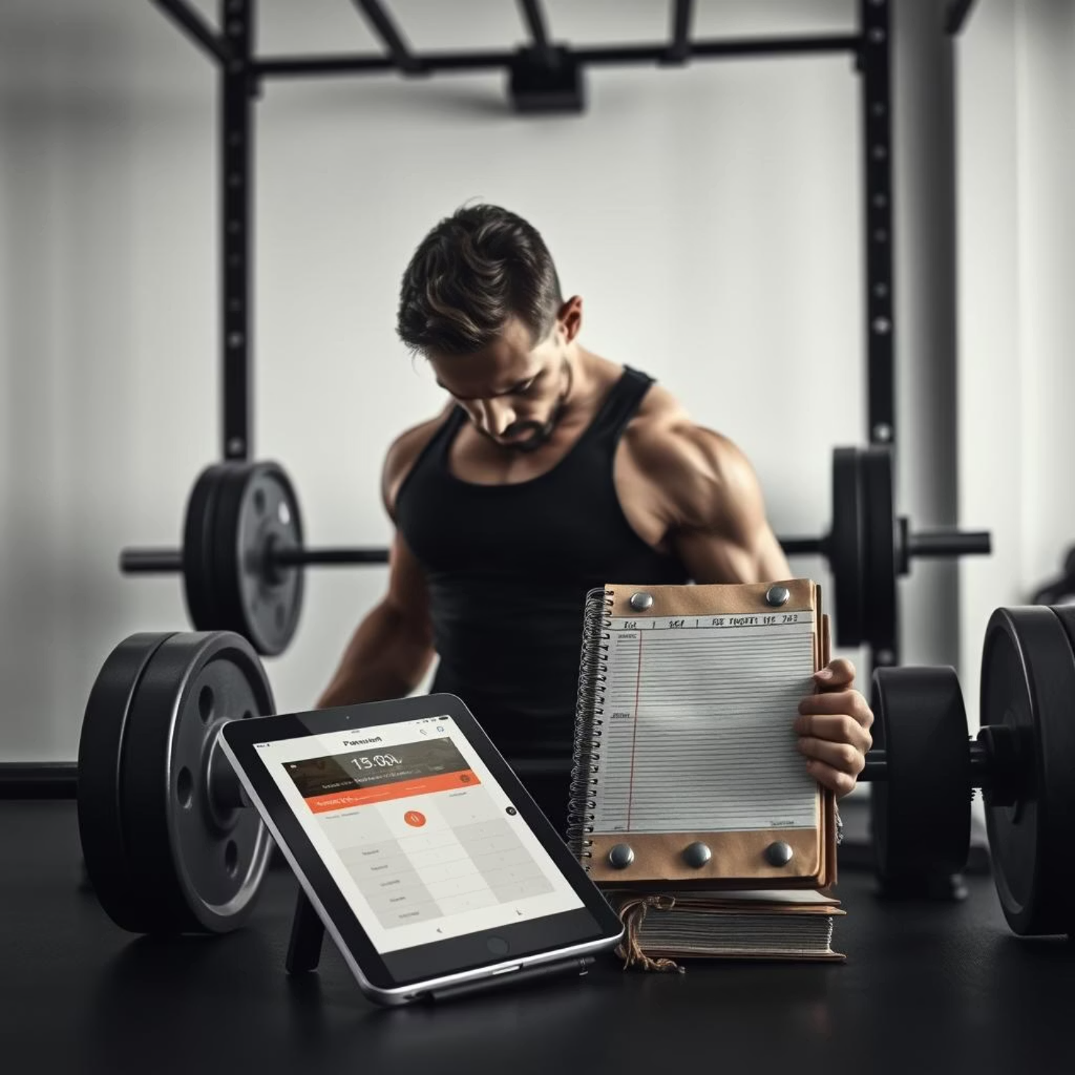
El Desafío del Entrenamiento Moderno
En el mundo del powerlifting y los deportes de fuerza en Chile, hemos identificado una carencia fundamental de herramientas digitales especializadas. Los atletas y entrenadores recurren a métodos genéricos que no capturan la complejidad y las métricas avanzadas esenciales para un rendimiento óptimo.
Nuestra propuesta de valor es clara: desarrollar PowerLytics, una plataforma web integral. Esta solución fusionará la tecnología de vanguardia con el acompañamiento humano, centralizando el registro, el análisis y el seguimiento del entrenamiento para llevar el rendimiento al siguiente nivel.

Slide 3
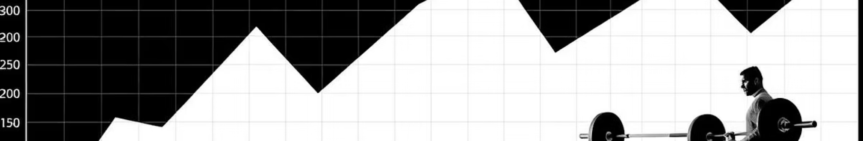



Nuestros Objetivos Clave
El objetivo general de PowerLytics es transformar la gestión del entrenamiento, ofreciendo una aplicación web integral que optimice el registro y seguimiento del rendimiento de los atletas, integrando plenamente el valioso soporte de sus entrenadores.
Diseño y Registro
Sistema de Membresías
Entorno para Coaches
Crear una plataforma intuitiva para registrar entrenamientos con métricas avanzadas (RPE, volumen).
Implementar niveles de acompañamiento con coaches asociados, facilitando el acceso a soporte experto.
Ofrecer un espacio de trabajo dedicado para que los entrenadores gestionen eficazmente a sus atletas.

Slide 4




Competencias al Servicio del Éxito
Este proyecto no solo resuelve un problema real, sino que también es un testimonio de nuestra capacidad para aplicar conocimientos de ingeniería y desarrollo tecnológico.
Resolución de Problemas
Aplicación de conocimientos técnicos para abordar un desafío práctico en el ámbito deportivo.
Desarrollo Web Avanzado
Creación de una aplicación robusta con criterios de usabilidad, escalabilidad y seguridad.
Colaboración Efectiva
Demostración de trabajo en equipo y gestión de proyectos complejos de manera colaborativa.

Slide 5
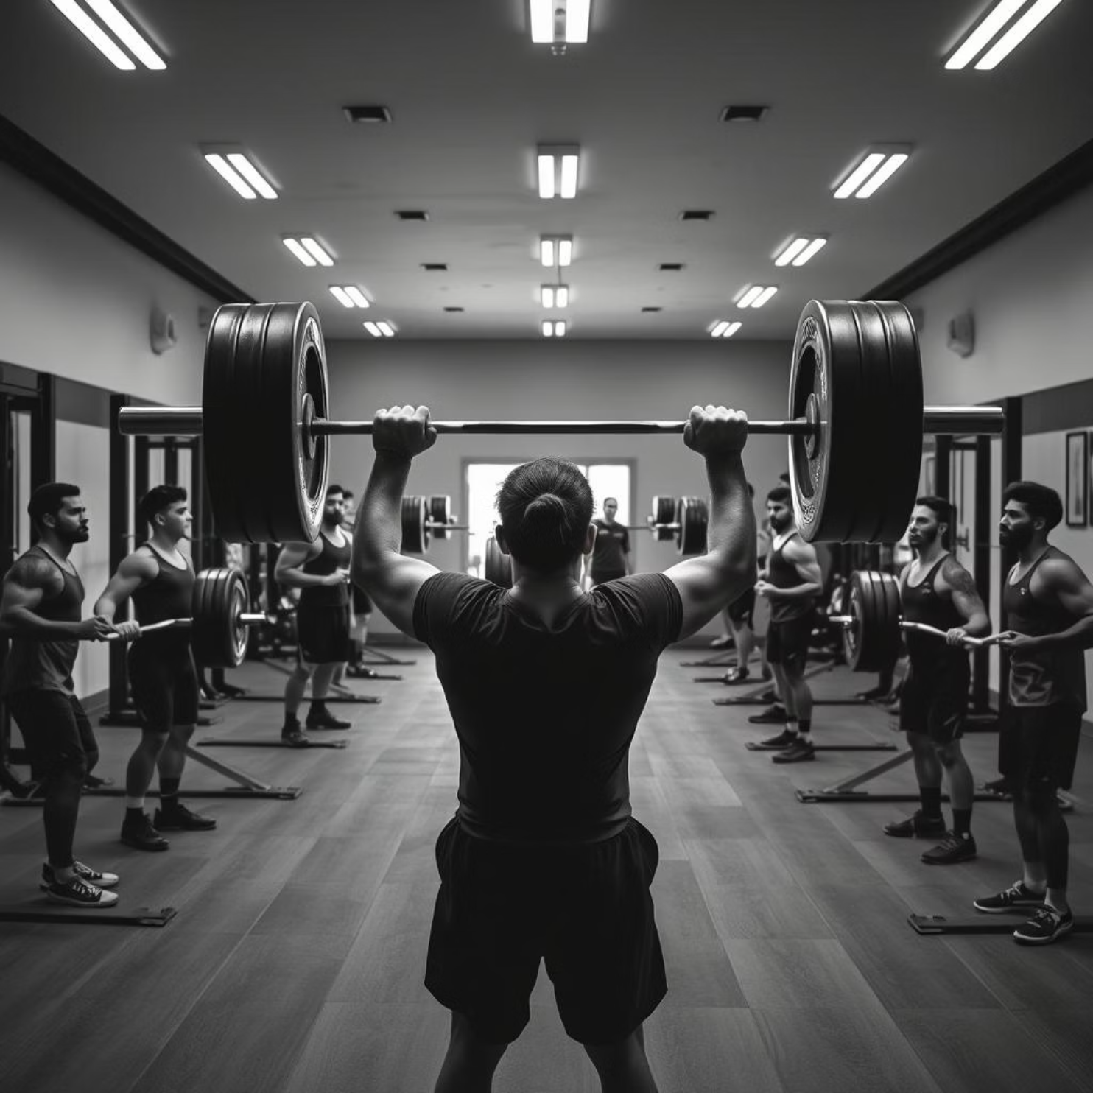
PowerLytics en el Mercado Chileno
Público Objetivo
Nos dirigimos específicamente a atletas y entrenadores de powerlifting en Chile. Entendemos sus necesidades y las particularidades del entrenamiento de fuerza, lo que nos permite ofrecer una solución altamente relevante.
Relevancia del Proyecto
PowerLytics permite aplicar nuestros conocimientos en desarrollo web y diseño de plataformas interactivas para generar una experiencia digital única. Estamos construyendo una herramienta que no solo mejora el rendimiento deportivo, sino que también establece un nuevo estándar en la industria deportiva nacional.
El crecimiento del powerlifting en Chile demanda soluciones especializadas.

Slide 6
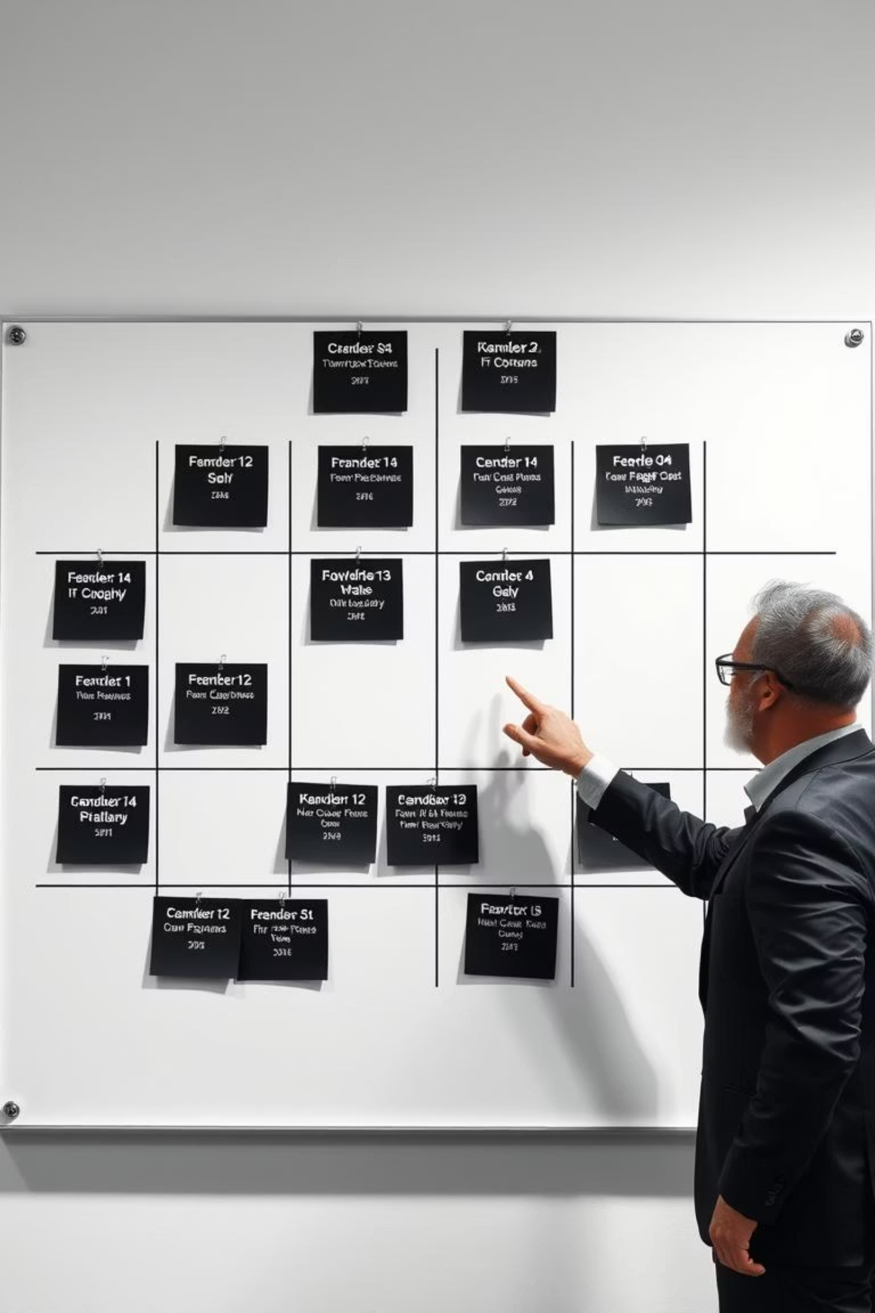
Metodología Ágil
Para garantizar un desarrollo eficiente y adaptable, PowerLytics se construye bajo la metodología Scrum.
01
Planificación del Sprint
Definición de objetivos y tareas para cada ciclo de dos semanas.
02
Ejecución y Desarrollo
Implementación de funcionalidades de forma iterativa y incremental.
03
Revisión del Sprint
Presentación de avances y obtención de retroalimentación de stakeholders.
04
Retrospectiva del Sprint
Análisis y mejora continua del proceso de desarrollo.

Slide 7
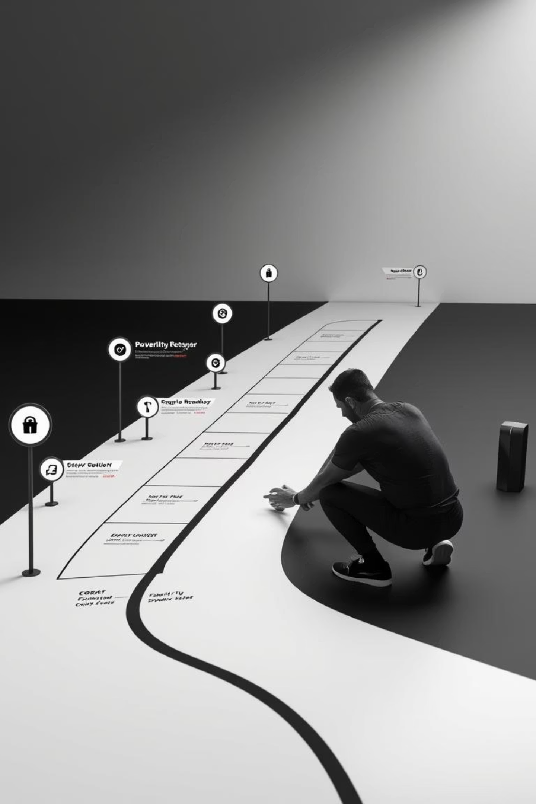
Fases del Proyecto: Un Plan Detallado
Nuestro plan de trabajo se estructura en sprints de dos semanas, permitiendo un desarrollo incremental y una adaptación constante a las necesidades del proyecto.
Sprint 1
Planificación estratégica, diseño de prototipos Front-End e inicio del modelado de base de datos.
Sprint 2
Desarrollo inicial de Back-End y Front-End, e implementación de medidas de seguridad básica.
Sprints 3-6
Desarrollo de funcionalidades clave, rigurosas pruebas de integración y preparación de la versión final para demostración.

Slide 8
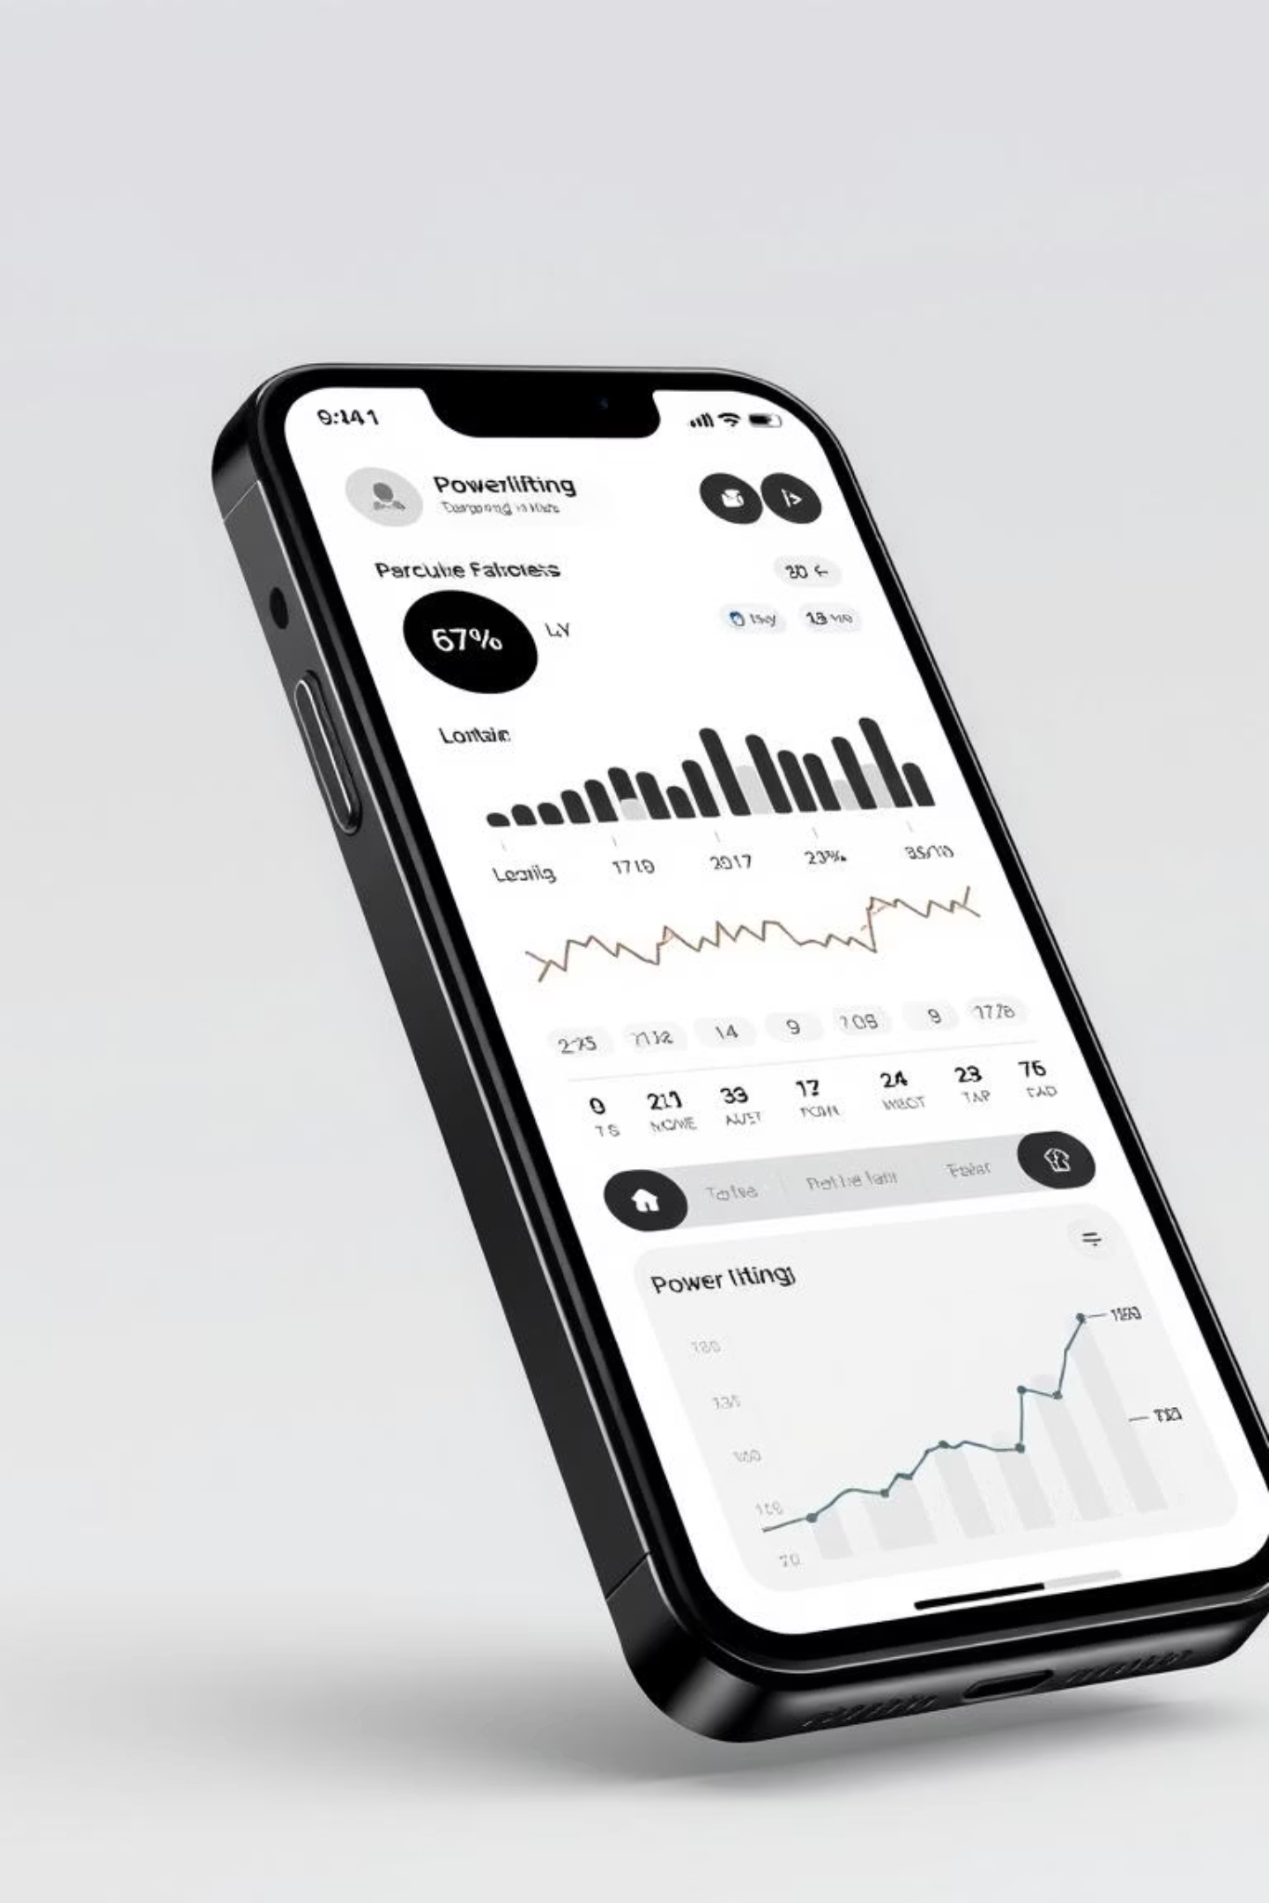




Módulos Clave de PowerLytics
PowerLytics integra funcionalidades diseñadas para empoderar a atletas y entrenadores, ofreciendo un control sin precedentes sobre el progreso.
Registro Avanzado de Entrenamiento
Permite registrar métricas clave como la Percepción del Esfuerzo (RPE), volumen total y series específicas.
Análisis Biomecánico Inteligente
Módulo innovador para ofrecer recomendaciones técnicas personalizadas en sentadilla, press banca y peso muerto.
Sistema Integral de Membresías
Ofrece distintos niveles de soporte, permitiendo a los coaches asociados gestionar a sus atletas directamente en la plataforma.
Entorno Exclusivo para Coaches
Un espacio optimizado para que entrenadores externos centralicen la gestión y el seguimiento de todos sus alumnos.

Slide 9

Evidencias y Medición de Éxito
Nuestras Evidencias
Cómo Medimos el Éxito
Prototipos de interfaz de usuario (UI/UX) que demuestran la funcionalidad.
Consideraremos PowerLytics un éxito rotundo si logramos entregar una versión funcional del sistema dentro del semestre, con las principales funcionalidades implementadas y una documentación clara y completa.
Un Product Backlog actualizado, reflejando el progreso constante.
Módulos desarrollados y completamente funcionales.
Una demo funcional de la plataforma, lista para ser probada.

Slide 10
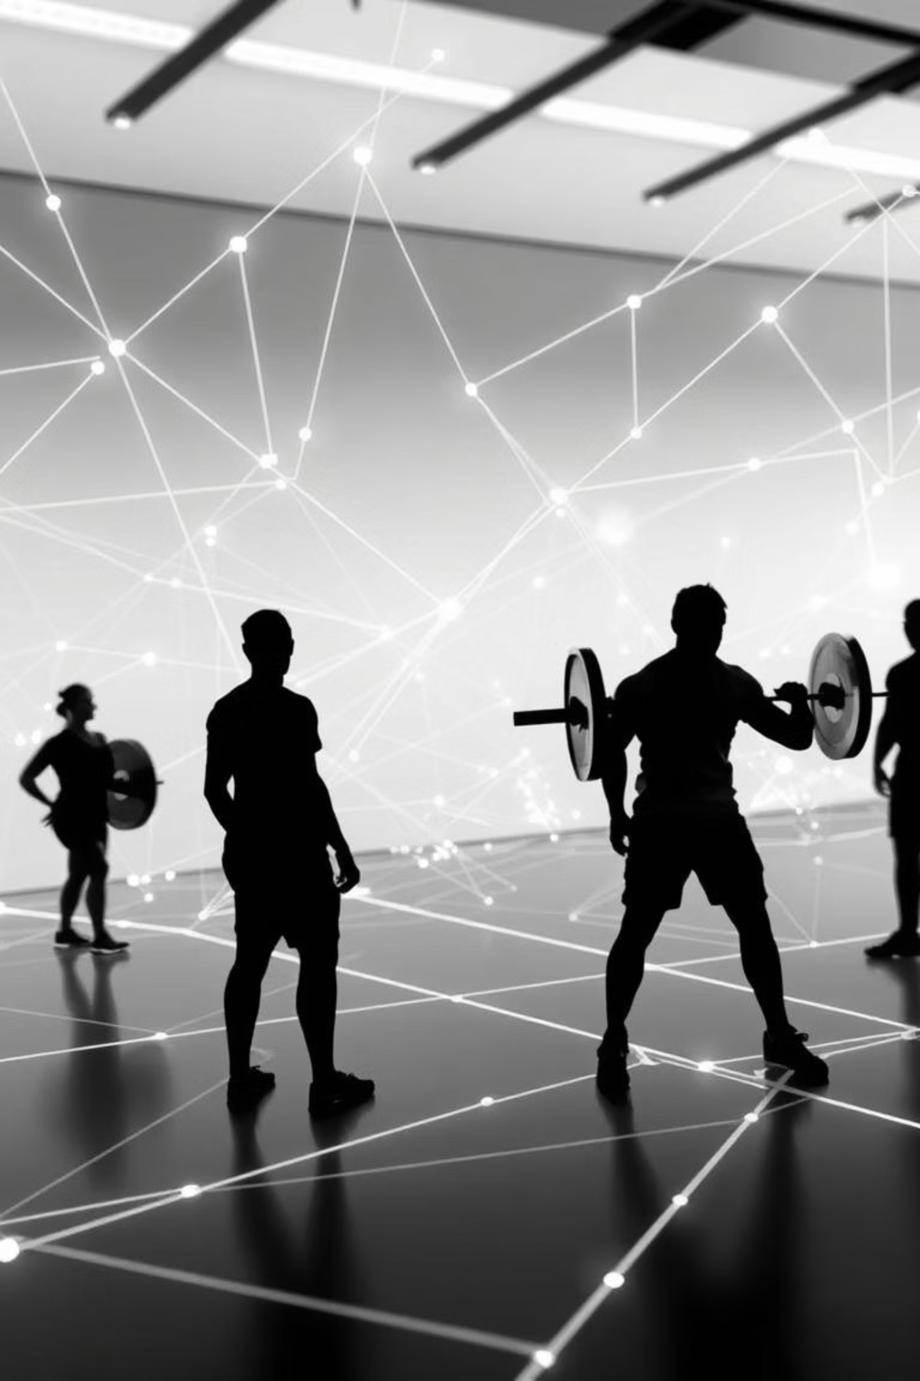

¡Gracias por su Atención!
El proyecto PowerLytics no solo aborda la falta de soluciones tecnológicas especializadas en la industria deportiva, sino que también representa un caso práctico crucial para la aplicación de conocimientos en desarrollo web y gestión de proyectos.
Próximos Pasos
Después de la entrega final, consideraremos la expansión de la plataforma a otros deportes de fuerza y la integración de nuevas funcionalidades.
Invitación
Los invitamos a explorar el potencial de PowerLytics para transformar el entrenamiento en Chile. ¡El futuro de la fuerza está aquí!
Equipo PowerLytics: Javier Cornejo, Martín Hernández, Benjamín Rojas

